Slide 1
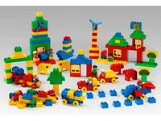
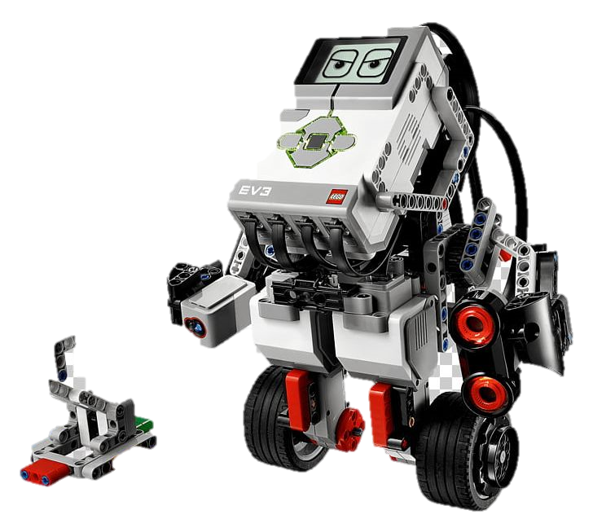
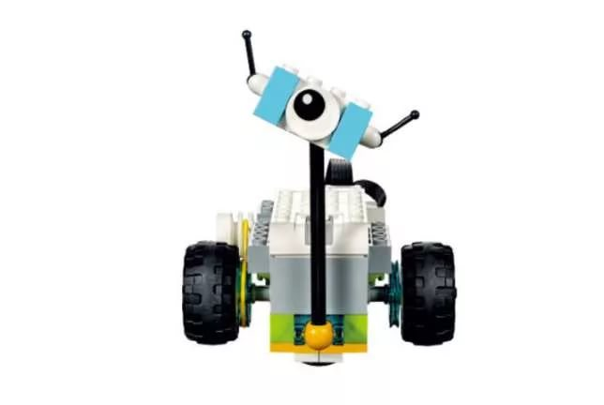
Дополнительная образовательная деятельность «Робототехника»
«Развитие конструктивных способностей у дошкольников через использование конструктора Лего, Роботис и Робототехнике»
Выполнила Климова Н.С.

Slide 2
Техническая пытливость мышления
Аналитический ум
Формировать качества личности

Slide 3
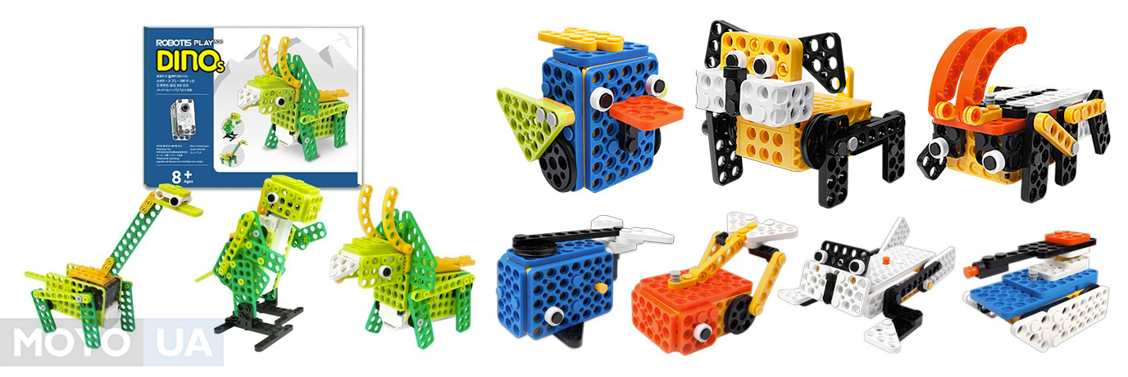
Задача : сформировать у ребенка интерес к изобретательской и рационализаторской , исследовательской деятельности,
к техническому творчеству.

Slide 4
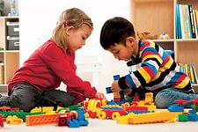
Робототехника– это совокупность приемов и способов конструирования, направленных на реализацию конкретной образовательной цели через систему тщательно продуманных заданий, из разнообразных конструкторов. Она объединяет в себе элементы игры и экспериментирования. Её можно использовать в работе с детьми от 3 лет.

Slide 5
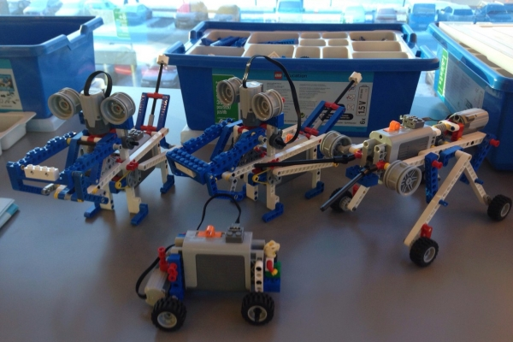
Актуальность конструирования и робототехнике
Является великолепным средством для интеллектуального развития дошкольника
Позволяет педагогу сочетать образование, воспитание и развитие дошкольников в режиме игры
Формирует познавательную активность, формирует навыки общения и сотворчества
Объединяют игру с исследовательской и экспериментальной деятельностью, предоставляет ребенку возможность экспериментировать.

Slide 6
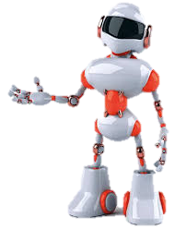
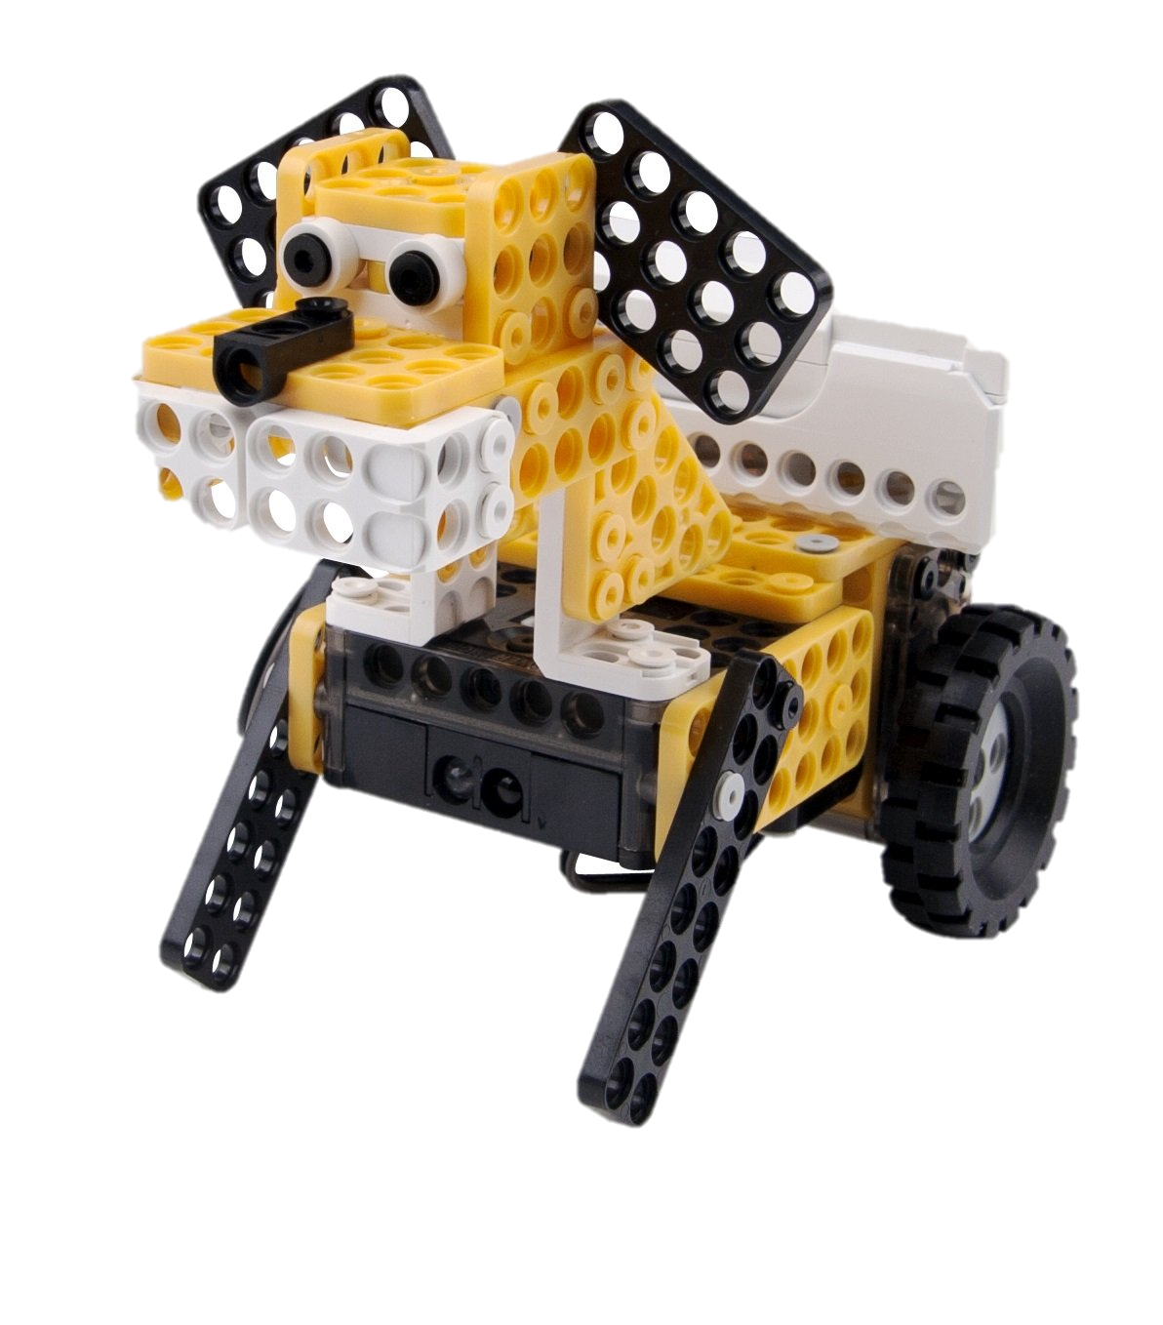
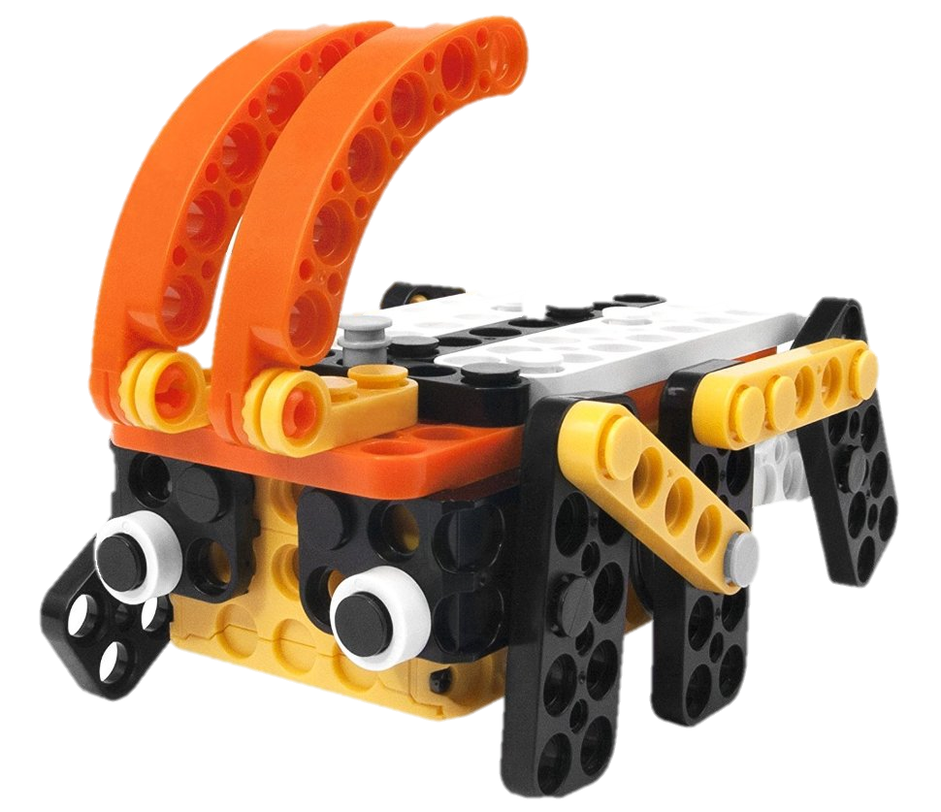
занятий по конструированию и робототехнике способствует формирования у детей научно- технического и творческого потенциала.

Slide 7
С детьми 3-4 лет используются LEGO - наборы, преимущественно крупного размера, имеющие несложные соединения деталей.

Slide 8
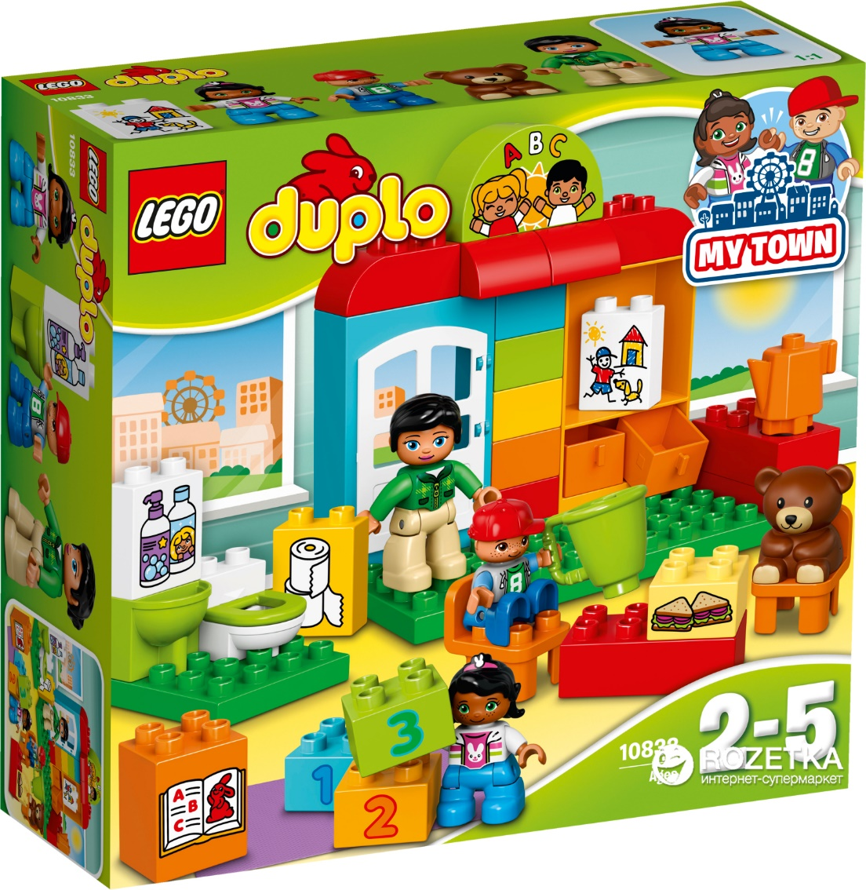
LEGO DUPLO

Slide 9
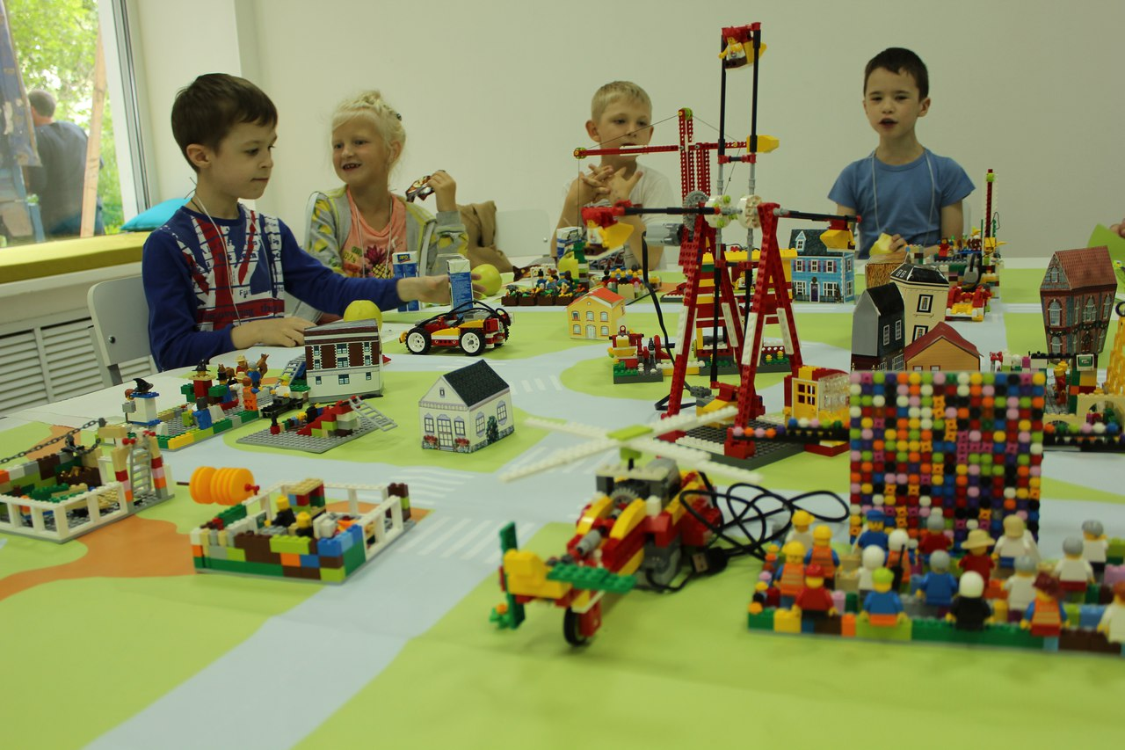
В старшем дошкольном возрасте используются самые разнообразные виды лего-конструкторов и роботис (от крупных с несложным соединением деталей до более мелких с усложненной степенью соединения деталей). В силу возрастных особенностей детей этого возраста можно использовать графические задания, усложненные схемы и модели будущих построек, конструирование по условиям, по замыслу, по теме.

Slide 10
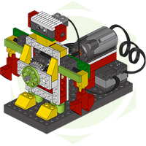
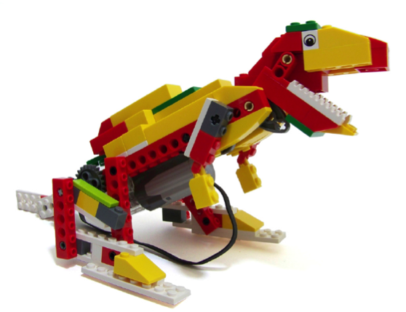
LEGO - WeDO

Slide 11
Робототехника – одно из самых передовых направлений науки и техники, а образовательная робототехника является относительно новым междисциплинарным направлением обучения, воспитания и развития детей.

Slide 12
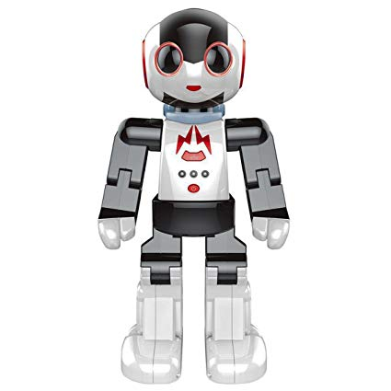
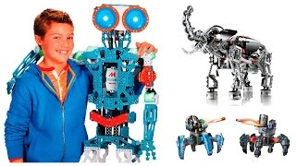
ROBO-KIDS

Slide 13
ROBOTIS DREAM

Slide 15
Спасибо за внимание.

